Slide 1
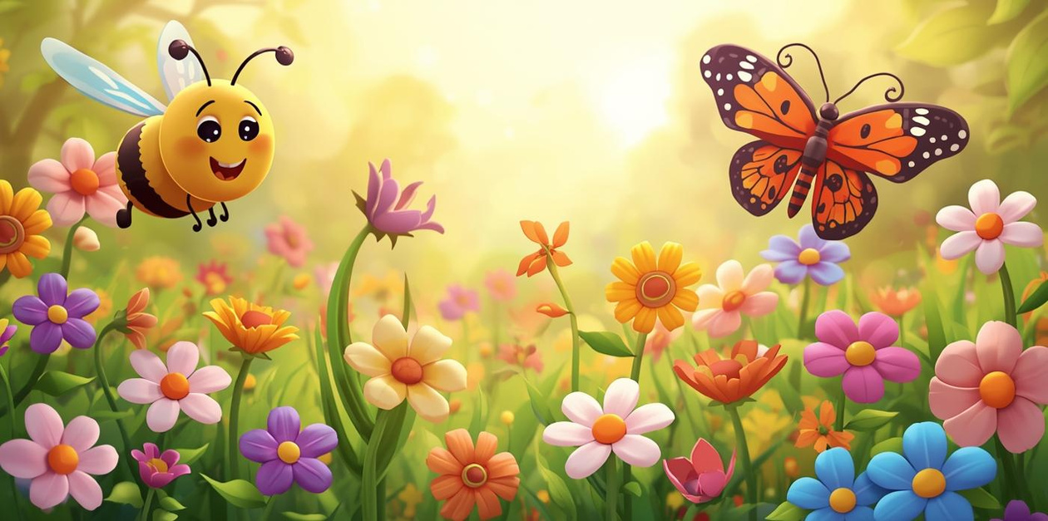
Giáo án phát triển ngôn ngữ
Đề tài: Thơ “Ong và bướm”
Chủ đề: Thế giới động vật
Đối tượng: Trẻ 3 -4 tuổi
Số lượng: 20 trẻ
Thời gian: 20 – 25 phút
Người thực hiện: Đào Thị Phương Ly

Slide 2
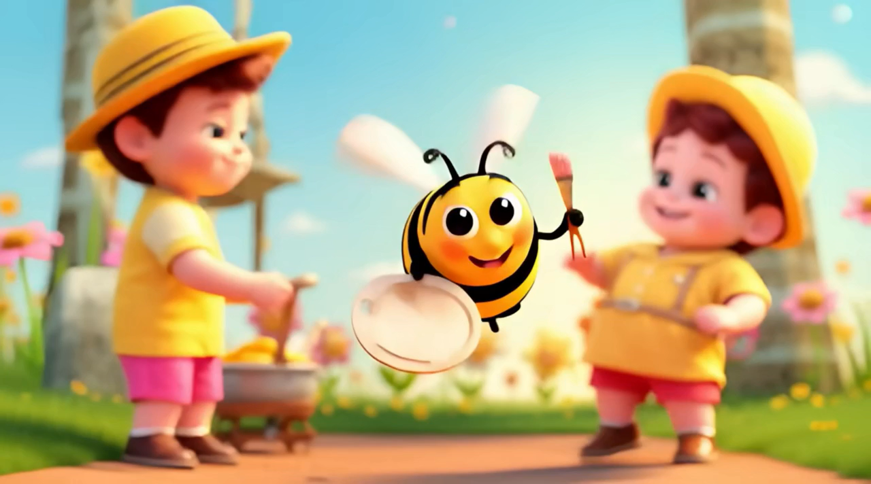

Slide 3
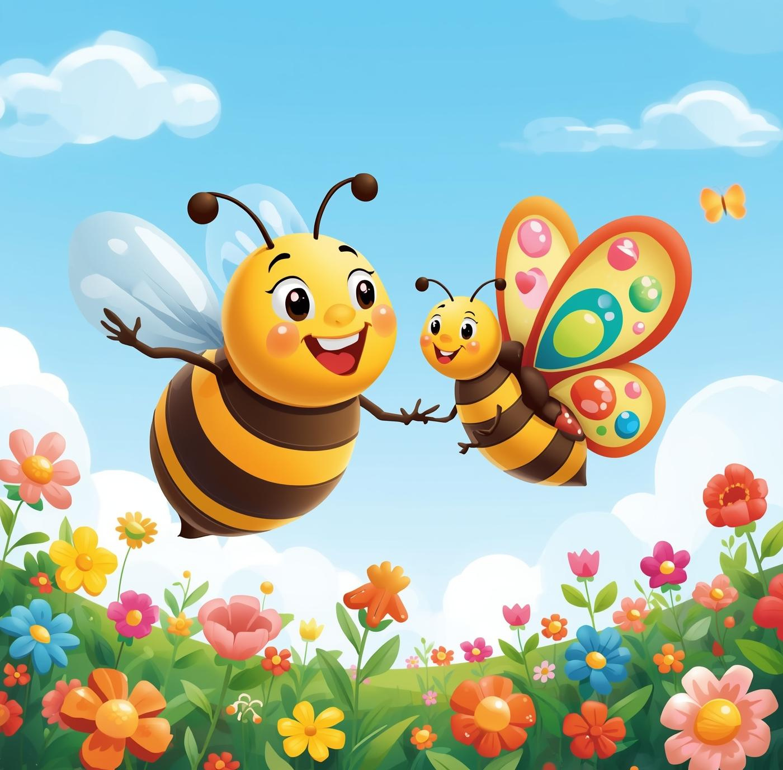
Đàm thoại –dẫn dắt vào bài:

Slide 4
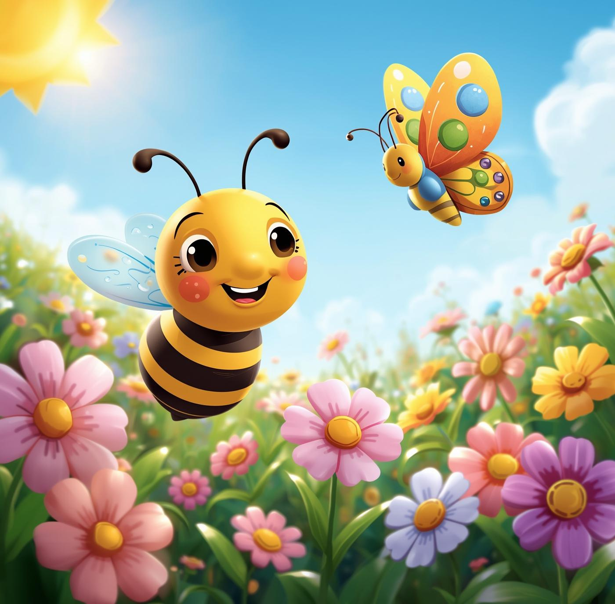
Cô đọc thơ lần 1:

Slide 5
Cô đọc thơ lần 2 cùng tranh minh họa:

Slide 6
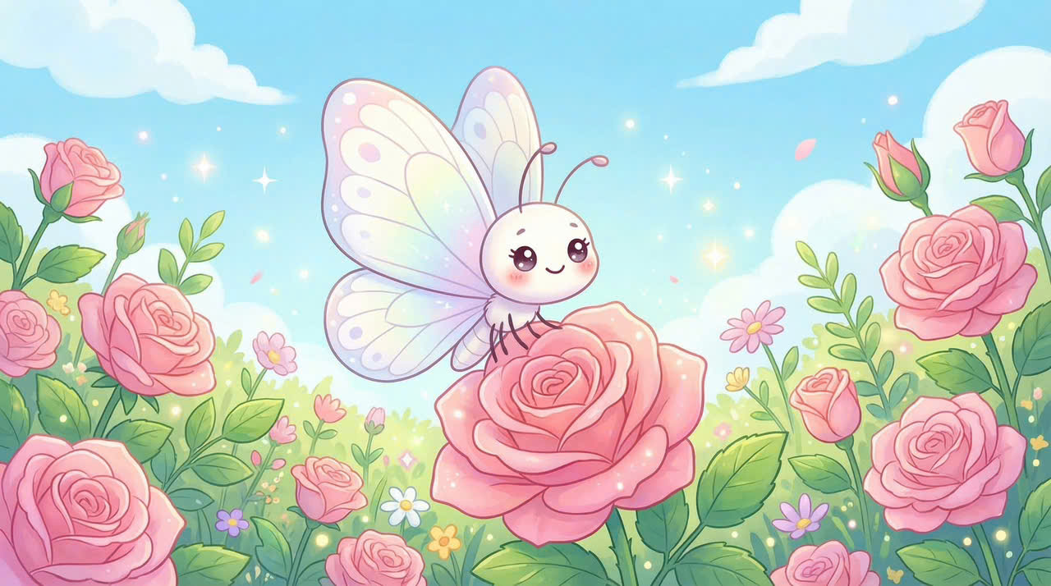
Con bướm trắng
Lượn vườn hồng

Slide 7
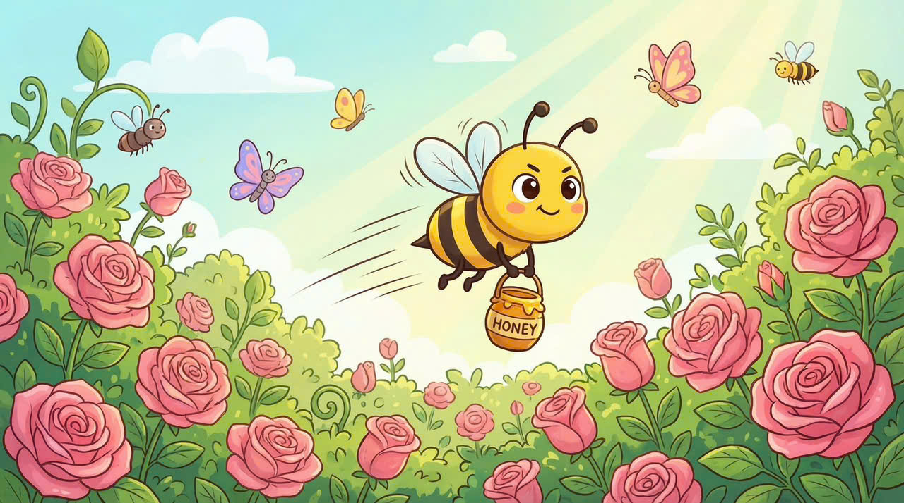
Gặp con ong
Đang bay vội

Slide 8
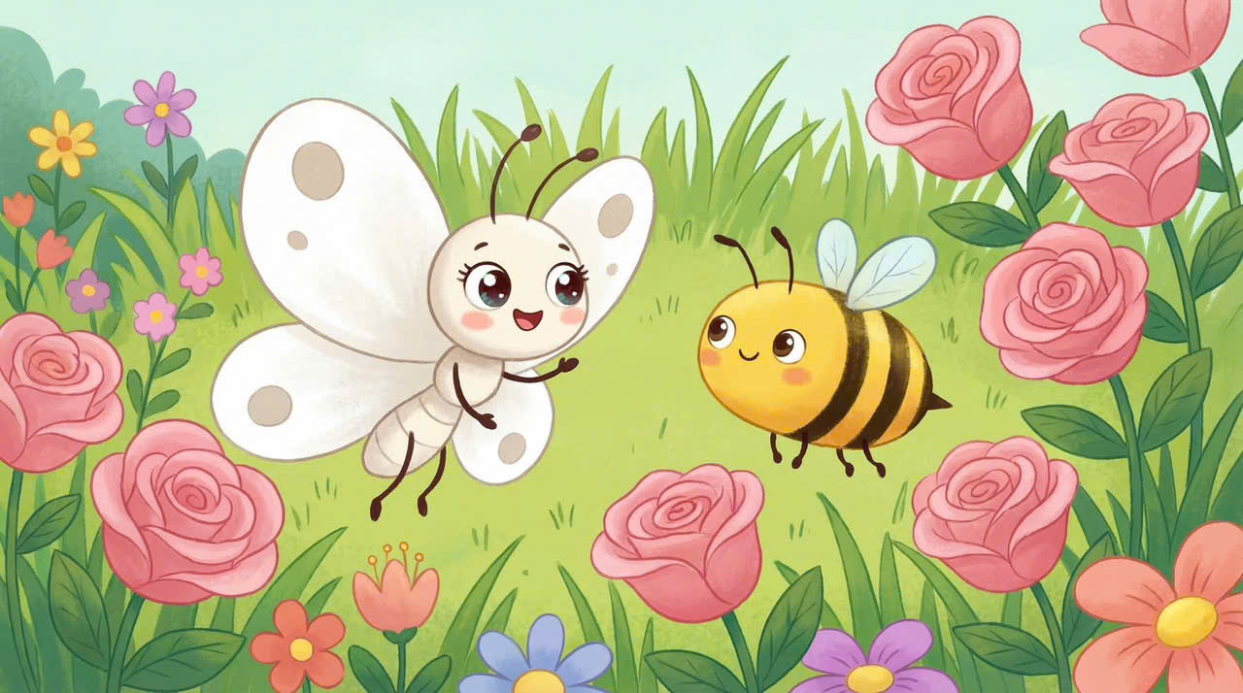
Bướm liền gọi
Rủ đi chơi

Slide 9
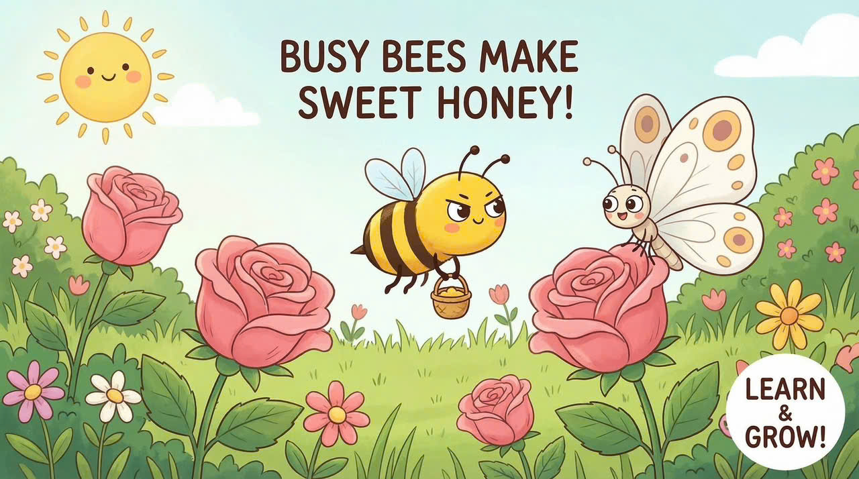
Ong trả lời
“Tôi còn bận”

Slide 10
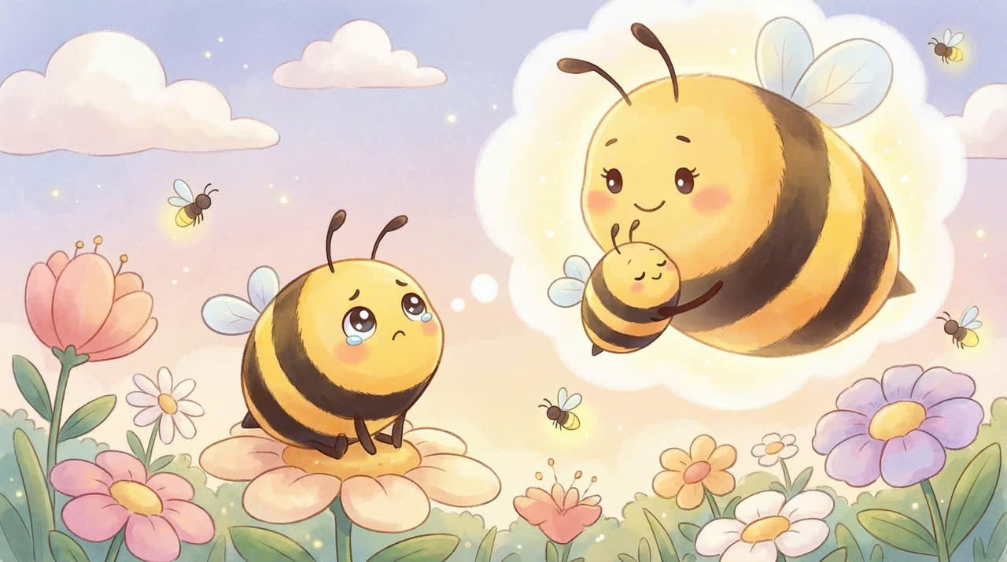
Mẹ tôi dặn:
Việc chưa xong
Đi chơi rong
Mẹ không thích

Slide 11

Đàm thoại – Trích dẫn:

Slide 12
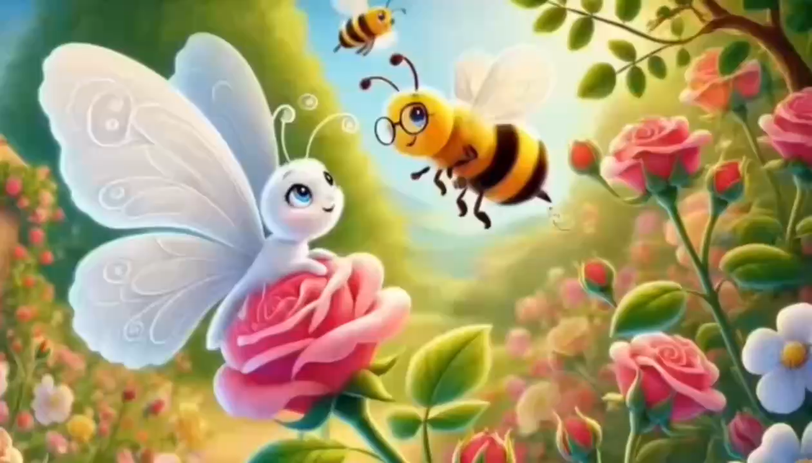

Slide 13
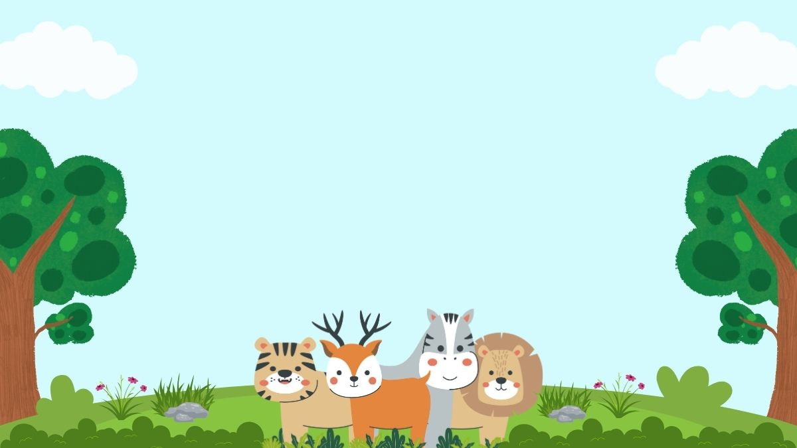
Xin chào và hẹn gặp lại

